Slide 1
Музыкально – литературная композиция для старшего дошкольного возраста.
«Светлый праздник Пасхи»!
МБДОУ – ЦРР «Детский сад № 84 Золотое зернышко»

Slide 2
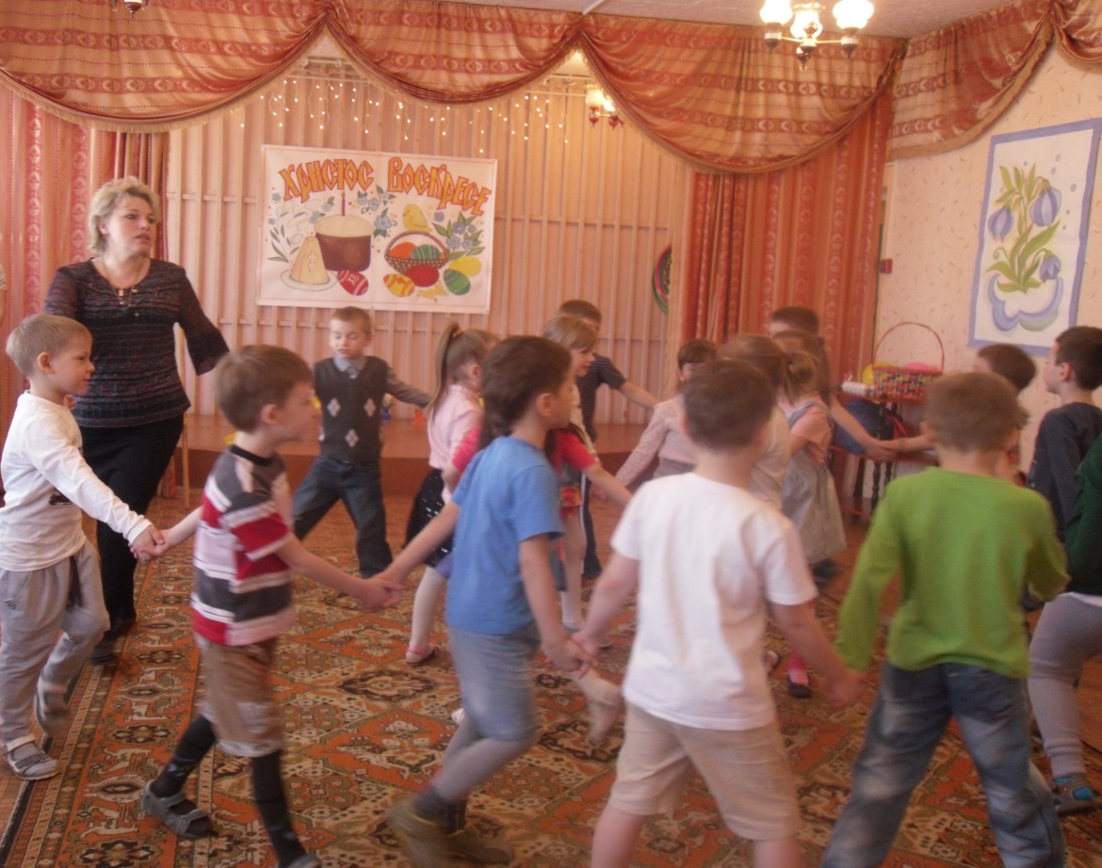
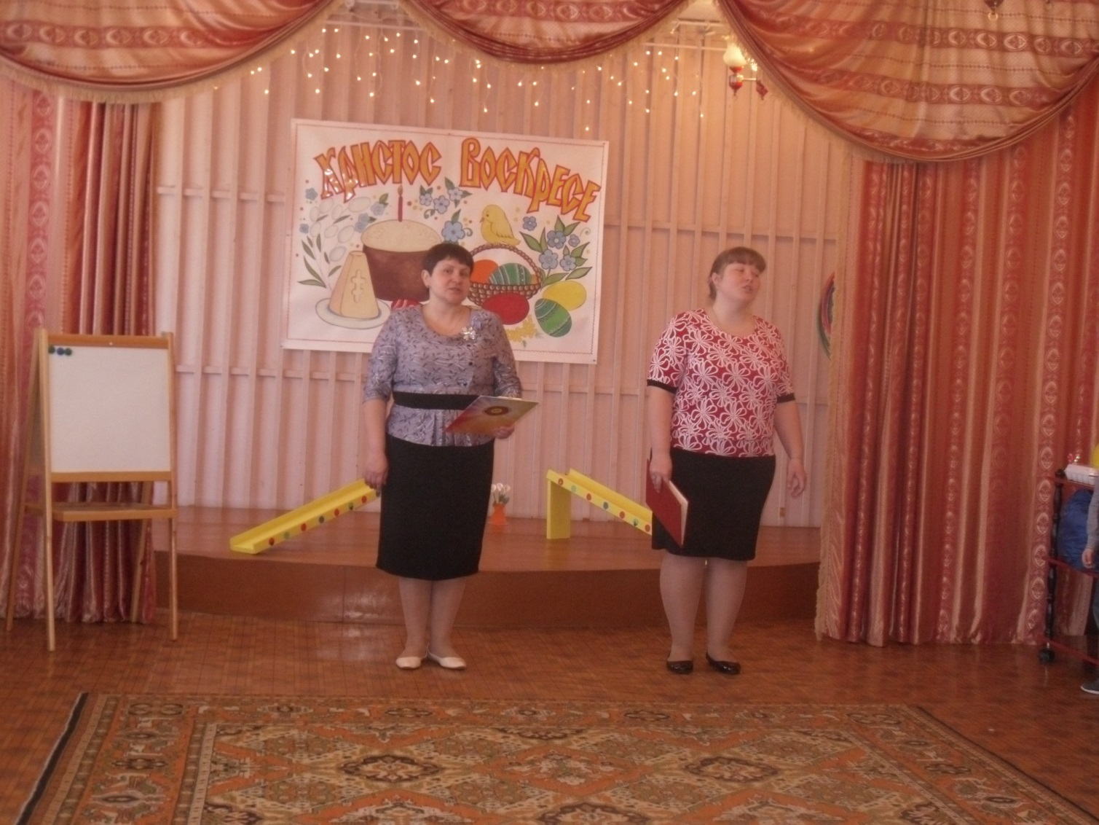

Slide 3
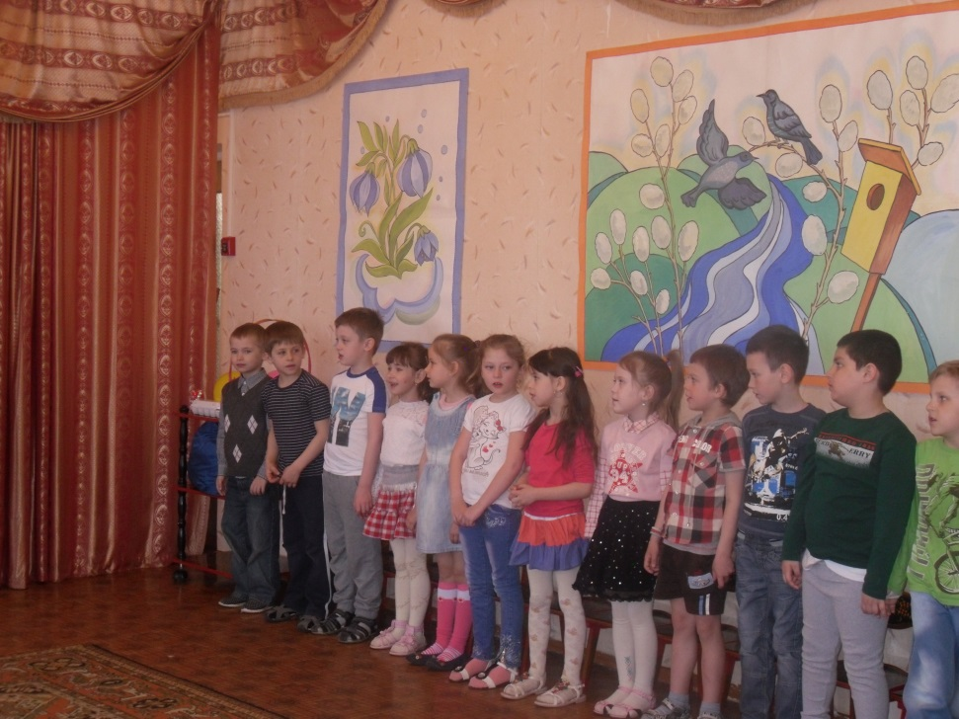
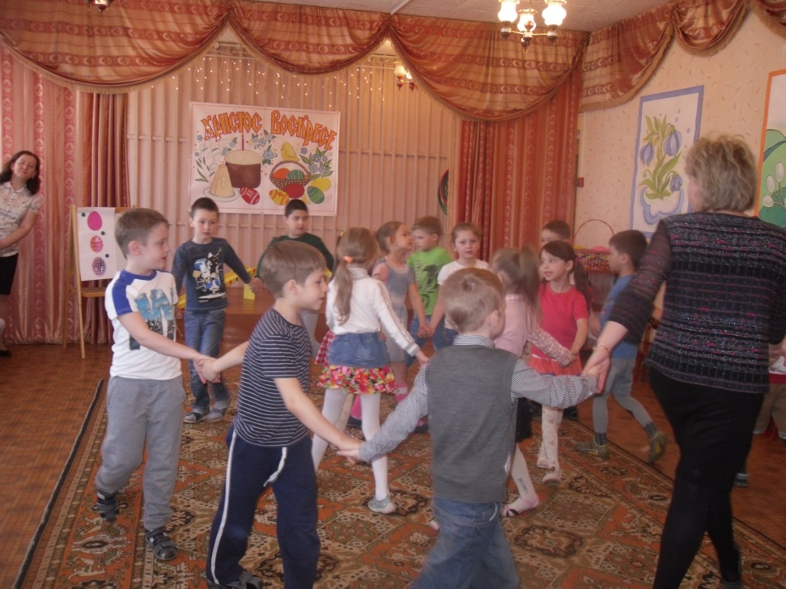
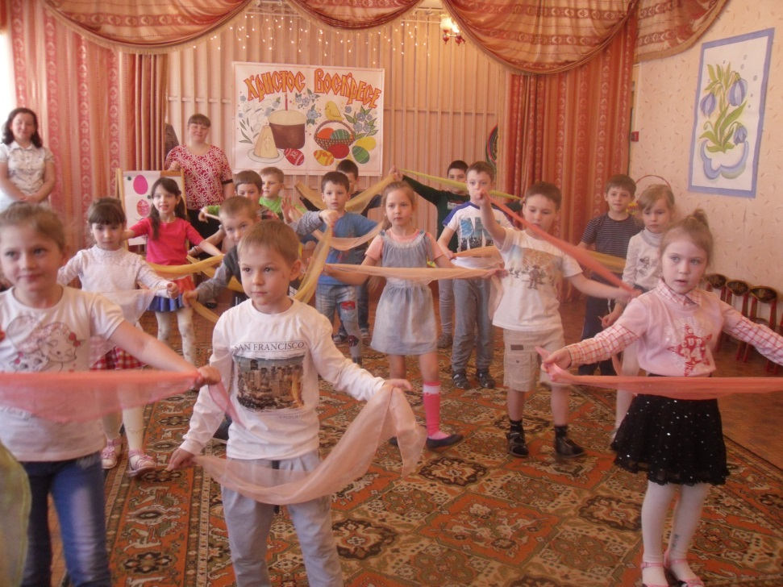

Slide 4
